Slide 1


K-Digital Training
비트교육센터별관학원
국내 연휴 기간 동안의 해외 지수 변동률을 통한
KOSPI지수 변동률 예측
TEAM B1조
위정철, 박정연, 김우형

Slide 2
목차
01. 프로젝트 개요
02. 프로젝트 팀 구성 및 역할
03. 프로젝트 수행 절차 및 방법
04. 프로젝트 수행 결과
05. 자체 평가 의견

Slide 3
01
프로젝트 개요
▶
[프로젝트 개요]
프로젝트 주제 및 선정 배경
국내 추석 기간 동안 헝다그룹 파산위기 이슈로 인해 나스닥은 최대 3.3%, 영국 FTSE는 최대 2%, 일본 닛케이는 2.2%
하락함. 추석연휴가 끝날 즈음 헝다그룹 사태가 진정되면서, 해외 지수들은 다시 회복해 국내 지수는 영향을 적게 받음.
이에 착안하여 실제 국내 연휴 기간 동안의 해외 주식 변동이 코스피 영향을 어떻게 미치는지 확인하고자 함.
프로젝트 개요
2000년 이후 국내 연휴 자료와 코스피 & 해외 지수 데이터를 회귀모델을 통해 분석하여, 연휴 기간 동안의 해외 지수
데이터로 연휴 이후 코스피 지수 예측
활용 장비 및 재료
개발환경 : Python, Pandas, Matplotlib, Seaborn, Sklearn, LGBM, keras
데이터 : Finance Data Reader
프로젝트 구조
데이터 수집 → 데이터 전처리 → 시각화 → 분석기법 적용
기대 효과
국내 휴일 기간 동안의 해외 시장 지수 변동률을 통한 코스피 지수 예측

Slide 4
02
프로젝트 팀 구성 및 역할
▶
[프로젝트 팀 구성 및 역할]
훈련생 | 역할 | 담당 업무
위정철 | 팀장 | ▶ 데이터 전처리 ▶ 머신러닝 모델 생성 및 최적화
박정연 | 팀원 | ▶ 해외 지수 데이터 수집 ▶ 머신러닝 모델 생성 및 최적화
김우형 | 팀원 | ▶ 코스피 & 국내 휴일 데이터 수집 ▶ 머신러닝 모델 생성 및 최적화

Slide 5
03
프로젝트 수행 절차 및 방법
▶
[프로젝트 수행 절차 및 방법]
구분 | 기간 | 활동 | 비고
사전 기획 | ▶ 11/19(금) | ▶ 프로젝트 기획 및 주제 선정 ▶ 기획안 작성 | ▶ 아이디어 선정
데이터 수집 | ▶ 11/20(토)~21(일) | ▶ KOSPI & 해외 지수 추가 데이터 수집
기능구현 및 시각화 | ▶ 11/22(월) ~ 11/24(수) | ▶ 데이터 분석 및 예측
결과확인 및 정리 | ▶ 11/25(목) | ▶ 데이터 결과 도출 및 보고 준비
총 개발기간 | ▶ 11/19(목) ~ 11/26(금) (총 2주) | - | -

Slide 6
04
프로젝트 수행 결과
결과 제시 ① 데이터 수집
▶
KOSPI 및 해외 지수 데이터 수집
지수명 | 국 가 | 기 간 | 출 처
NASDAQ | 미 국 | 2001. 1. 1 ~ 2021. 11.11 | Investing.com
S&P500 |  |  | FinanceDataReader
FTSE100 | 영 국 |  | Yahoo finance
DAX50 | 독 일 |  | Investing.com
NIKKEI | 일 본 |  | Investing.com
HANGSENG | 홍 콩 |  | Investing.com
SANGHAI | 중 국 |  | Investing.com
KOSPI | 한 국 |  | FinanceDataReader

Slide 7
04
프로젝트 수행 결과
결과 제시 ② 데이터 전처리
▶
분석 및 비교를 위해 각 지수를 종가기준의 일별 변동률로 변환
예측하기 위한 값을 KOSPI_y로 지정하고, 전일 종가대비 당일 시작가 변화율로 지정
날 짜 | NASDAQ | S&P500 | FTSE | DAX | NIKKEI | HANGSENG | SANGHAI | KOSPI_x
2001. 1. 2 | 2291.9 | 1320.3 | n/a | n/a | n/a | 14869.9 | 2103.5 | 520.9
2001. 1. 3 | 2616.7 | 1283.3 | 6039.9 | 6434.9 | n/a | 14589.6 | 2123.9 | 521.4
2001. 1. 4 | 2566.8 | 1347.6 | 6185.6 | 6376.5 | n/a | 15235.0 | 2117.4 | 558.0
2001. 1. 5 | 2407.6 | 1333.3 | 6189.1 | 6382.3 | n/a | 15447.6 | 2125.3 | 580.8
2001. 1. 8 | 2395.9 | 1298.3 | 6149.6 | 6392.2 | n/a | 15436.5 | 2102.1 | 586.6
날 짜 | NASDAQ | S&P500 | FTSE | DAX | NIKKEI | HANGSENG | SANGHAI | KOSPI_x | KOSPI_y
2001. 1. 2 | n/a | n/a | n/a | n/a | n/a | n/a | n/a | n/a | n/a
2001. 1. 3 | 0.141716 | 0.050099 | n/a | n/a | n/a | -0.018854 | 0.009713 | 0.000921 | -0.015760
2001. 1. 4 | -0.019070 | -0.010552 | 0.024123 | -0.009079 | n/a | 0.044240 | -0.003056 | 0.070172 | 0.057726
2001. 1. 5 | -0.062023 | -0.026242 | 0.002021 | 0.000905 | n/a | 0.013953 | 0.003726 | 0.040913 | 0.002724
2001. 1. 8 | -0.004860 | -0.001918 | -0.007825 | 0.001545 | n/a | -0.000717 | -0.010935 | -0.009985 | -0.012275

Slide 8
04
프로젝트 수행 결과
결과 제시 ② 데이터 전처리
▶
휴일 데이터를 얻기 위해, 전체 날짜 데이터와 병합
날 짜 | NASDAQ | S&P500 | FTSE | DAX | NIKKEI | HANGSENG | SANGHAI | KOSPI_x | KOSPI_y
2001. 1. 1 | n/a | n/a | n/a | n/a | n/a | n/a | n/a | n/a | n/a
2001. 1. 2 | n/a | n/a | n/a | n/a | n/a | n/a | n/a | n/a | n/a
2001. 1. 3 | 0.141716 | 0.050099 | n/a | n/a | n/a | -0.018854 | 0.009713 | 0.000921 | -0.015760
2001. 1. 4 | -0.019070 | -0.010552 | 0.024123 | -0.009079 | n/a | 0.044240 | -0.003056 | 0.070172 | 0.057726
2001. 1. 5 | -0.062023 | -0.026242 | 0.002021 | 0.000905 | n/a | 0.013953 | 0.003726 | 0.040913 | 0.002724
2001. 1. 6 | n/a | n/a | n/a | n/a | n/a | n/a | n/a | n/a | n/a
2001. 1. 7 | n/a | n/a | n/a | n/a | n/a | n/a | n/a | n/a | n/a
2001. 1. 8 | -0.004860 | -0.001918 | -0.007825 | 0.001545 | n/a | -0.000717 | -0.010935 | -0.009985 | -0.012275

Slide 9
04
프로젝트 수행 결과
결과 제시 ② 데이터 전처리
▶
시차 보정을 위해 미국, 영국, 독일 지수를 하루씩 미루고 nan값 처리
- 1. 4일 기준으로 미국, 영국, 독일의 경우 1.3일 장이 마감된 상태이기 때문에 하루씩 shift
- KOSPI_y의 경우 nan값을 통해 휴일 날짜를 확인하기 위해, nan값 처리를 안 함.
날 짜 | NASDAQ | S&P500 | FTSE | DAX | NIKKEI | HANGSENG | SANGHAI | KOSPI_x | KOSPI_y
2001. 1. 1 | 0 | 0 | 0 | 0 | 0 | 0 | 0 | 0 | n/a
2001. 1. 2 | 0 | 0 | 0 | 0 | 0 | 0 | 0 | 0 | n/a
2001. 1. 3 | 0 | 0 | 0 | 0 | 0 | -0.018854 | 0.009713 | 0.000921 | -0.015760
2001. 1. 4 | 0.141716 | 0.050099 | 0.024123 | -0.009079 | 0 | 0.044240 | -0.003056 | 0.070172 | 0.057726
2001. 1. 5 | -0.019070 | -0.010552 | 0.024123 | -0.009079 | 0 | 0.013953 | 0.003726 | 0.040913 | 0.002724
2001. 1. 6 | -0.062023 | -0.026242 | 0.002021 | 0.000905 | 0 | 0 | 0 | 0 | n/a
2001. 1. 7 | 0 | 0 | 0 | 0 | 0 | 0 | 0 | 0 | n/a
2001. 1. 8 | 0 | 0 | 0 | 0 | 0 | -0.000717 | -0.010935 | -0.009985 | -0.012275

Slide 10
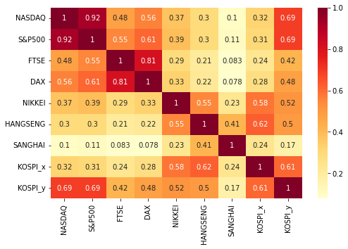
04
프로젝트 수행 결과
결과 제시 ③ 데이터 확인
▶
지수별 상관관계 확인
1. 단순 종가기준 변동률 (KOSPI_x)
- KOSPI와 HANGSENG, NIKKEI의 상관관계가 높음
- KOSPI와 NASDAQ과 S&P500의 상관관계가 낮음
2. KOSPI 전일 종가대비 당일 시작가 변동률 (KOSPI_y)
- NASDAQ, S&P500과의 상관관계가 높게 나옴
NASDAQ과 S&P500의 변동이 KOSPI 종가에는 영향이 적으나
KOSPI 장 시작시점에는 영향을 크게 미침

Slide 11
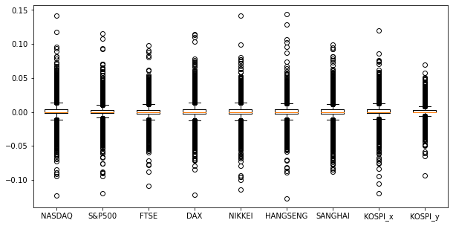
04
프로젝트 수행 결과
결과 제시 ③ 데이터 확인
▶
이상치 확인
평균 변동률은 0.2% 이내이지만, 20년의 기간을 설정하다보니 이상치가 다수 발생

Slide 12
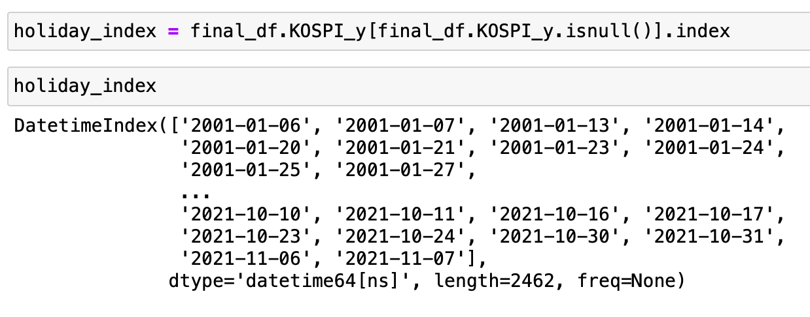
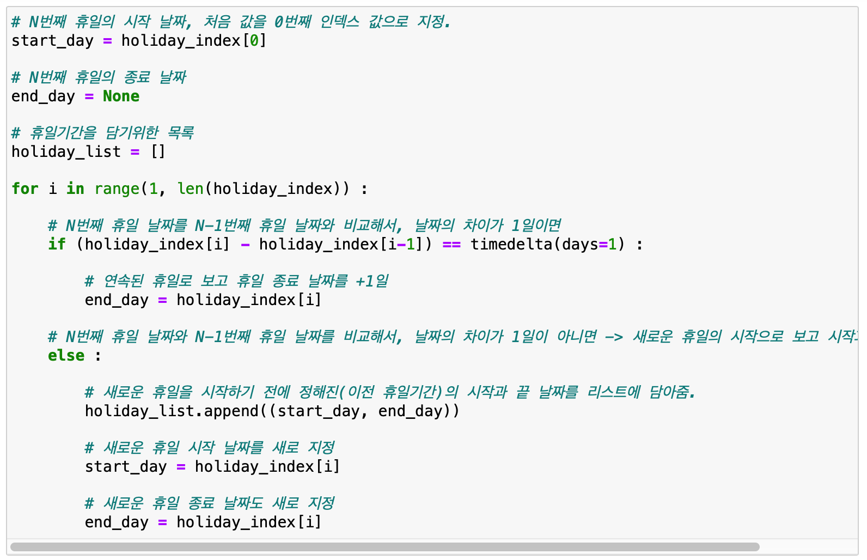
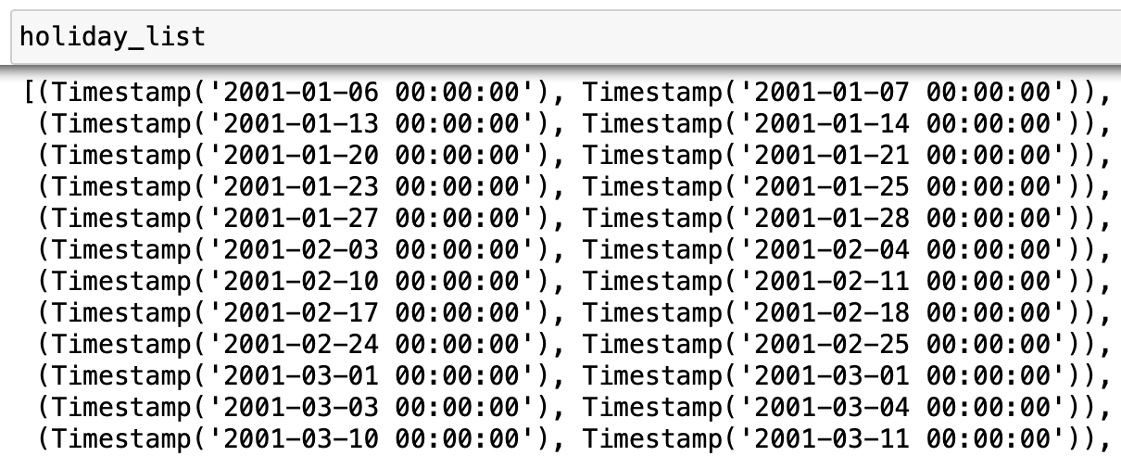
04
프로젝트 수행 결과
결과 제시 ④ 데이터 분석
▶
머신러닝을 위한 휴일 지수 데이터 처리
1. 첫 번째 휴일을 start_day, end_day로 지정
2. 두 번째 휴일부터 다음 휴일을 확인해가면서
다음 휴일이 연속일일 경우 end_day를 변경
3. 다음 휴일이 연속일이 아닐 경우,
새로운 연휴의 시작으로 보고 start_day, end_day 재지정

Slide 13
04
프로젝트 수행 결과
결과 제시 ④ 데이터 분석
▶
머신러닝을 위한 휴일 지수 데이터 처리
X 데이터로 휴일기간 동안 KOSPI에 반영되지 않은 해외지수 및 휴일 직전의 KOSPI지수 변동률 지정
Y 데이터로 휴일 직후의 KOSPI 변동률 지정
날 짜 | NASDAQ | S&P500 | FTSE | DAX | NIKKEI | HANGSENG | SANGHAI | KOSPI_x | KOSPI_y
2001. 1. 1 | 0 | 0 | 0 | 0 | 0 | 0 | 0 | 0 | n/a
2001. 1. 2 | 0 | 0 | 0 | 0 | 0 | 0 | 0 | 0 | n/a
2001. 1. 3 | 0 | 0 | 0 | 0 | 0 | -0.018854 | 0.009713 | 0.000921 | -0.015760
2001. 1. 4 | 0.141716 | 0.050099 | 0.024123 | -0.009079 | 0 | 0.044240 | -0.003056 | 0.070172 | 0.057726
2001. 1. 5 | -0.019070 | -0.010552 | 0.024123 | -0.009079 | 0 | 0.013953 | 0.003726 | 0.040913 | 0.002724
2001. 1. 6 | -0.062023 | -0.026242 | 0.002021 | 0.000905 | 0 | 0 | 0 | 0 | n/a
2001. 1. 7 | 0 | 0 | 0 | 0 | 0 | 0 | 0 | 0 | n/a
2001. 1. 8 | 0 | 0 | 0 | 0 | 0 | -0.000717 | -0.010935 | -0.009985 | -0.012275

Slide 14
04
프로젝트 수행 결과
결과 제시 ④ 데이터 분석
▶
회귀모델을 통해 코스피 변동률 예측
모델명 | 파라미터 튜닝 | Train Score | Test Score | 비고
LinearRegression | X | 0.621772 | 0.730581 | r2score
Ridge | X | 0.394040 | 0.439091
RandomForestRegressor | max_depth = 9 max_feature = ‘sqrt’ min_samples_split = 0.01 n_estimators = 150 | 0.808293 | 0.712812
GradientBoostingRegressor | min_samples_leaf = 4 min_samples_split = 0.1 | 0.799288 | 0.675057
LGBM | boosting = ‘gbdt’ learning_rate = 0.01 max_depth = 3 n_estimators = 500 | 0.727494 | 0.681742

Slide 15
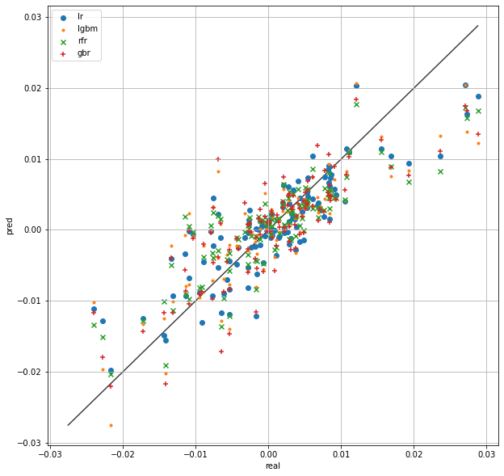
04
프로젝트 수행 결과
결과 제시 ④ 데이터 분석
▶
회귀모델을 통해 코스피 변동률 예측
1. X축에 실제값, Y축에 예측값으로 지정하여
scatter plot을 이용하여 시각화.
2. y = x 선에 가까울수록 정확한 예측
3. 전반적인 r2_score가 높았던 RandomForestRegressor와
LinearRegression이 더 선에 가까운 모습을 보임

Slide 16
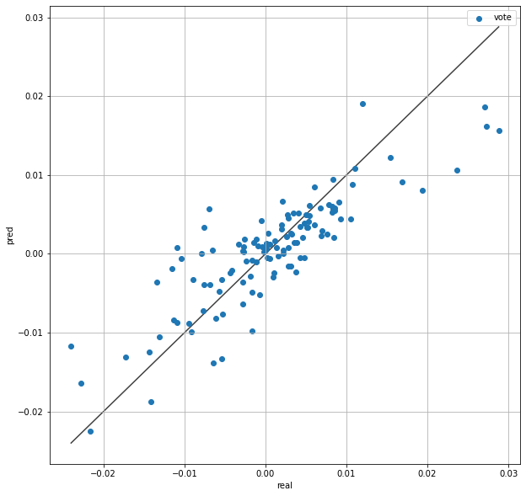
04
프로젝트 수행 결과
결과 제시 ④ 데이터 분석
▶
회귀모델을 통해 코스피 변동률 예측
1. VotingRegressor를 이용해 변동률 재예측
2. 결과가 나빴던 Ridge 모델을 제외하고,
LinearRegression, RandomForest, GradientBoosting, LBGM을
이용하여 동일 비중으로 재예측
3. 과적합이 조금 해소된 결과를 얻음
RandomForestRegressor
- Train : 0.808293
- Test : 0.712812
VotingRegressor
- Train : 0.760603
- Test : 0.718511

Slide 17
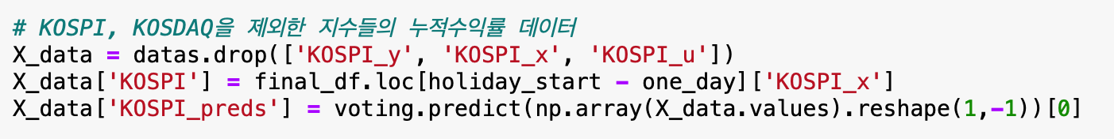
04
프로젝트 수행 결과
결과 제시 ② 데이터 전처리
▶
코스피 변동률 예측을 위해 사용한 데이터와, 코스피 변동률을 예측한 데이터를 이용
날 짜 | NASDAQ | S&P500 | FTSE | DAX | NIKKEI | HANGSENG | SANGHAI | KOSPI_x | KOSPI_u
2001. 1. 2 | n/a | n/a | n/a | n/a | n/a | n/a | n/a | n/a | n/a
2001. 1. 3 | 0.141716 | 0.050099 | n/a | n/a | n/a | -0.018854 | 0.009713 | 0.000921 | -0.015760
2001. 1. 4 | -0.019070 | -0.010552 | 0.024123 | -0.009079 | n/a | 0.044240 | -0.003056 | 0.070172 | 0.057726
2001. 1. 5 | -0.062023 | -0.026242 | 0.002021 | 0.000905 | n/a | 0.013953 | 0.003726 | 0.040913 | 0.002724
2001. 1. 8 | -0.004860 | -0.001918 | -0.007825 | 0.001545 | n/a | -0.000717 | -0.010935 | -0.009985 | -0.012275
예측하기 위한 값 : KOSPI_u
시작가 대비 종가 비율로 지정.
해외지수 변동에 따른 코스피 변동률 예측 모델을 이용해서, 반등 예상치를 X 데이터에 추가로 지정.

Slide 18
04
프로젝트 수행 결과
결과 제시 ④ 데이터 분석
▶
회귀모델을 통해 코스피 반등률 예측
모델명 | 파라미터 튜닝 | Train Score | Test Score | 비고
LinearRegression | X | 0.258718 | 0.327416 | r2score
Ridge | alpha = 10 | 0.013566 | 0.014744
RandomForestRegressor | max_depth = 12 min_samples_split = 0.01 n_estimators = 200 | 0.712440 | 0.307069
GradientBoostingRegressor | min_samples_leaf = 4 min_samples_split = 0.05 | 0.595019 | 0.303758
LGBM | boosting = ‘gbdt’ learning_rate = 0.01 n_estimators = 500 | 0.740296 | 0.299733

Slide 19
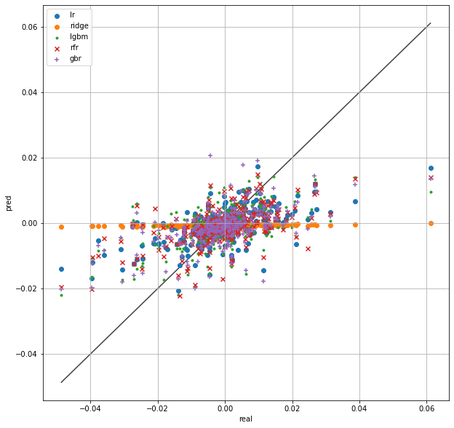
04
프로젝트 수행 결과
결과 제시 ④ 데이터 분석
▶
회귀모델을 통해 코스피 반등률 예측
1. X축에 실제값, Y축에 예측값으로 지정하여
scatter plot을 이용하여 시각화.
2. y = x 선에 가까울수록 정확한 예측
3. Ridge의 경우 데이터를 거의 예측하지 못함
다른 모델도 유의미한 결과를 내지 못 함
4. 코스피 변동률예측의 오차로 인해 결과가 안좋게 나옴

Slide 20
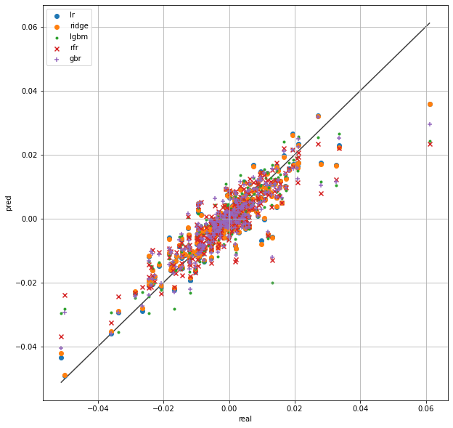
04
프로젝트 수행 결과
결과 제시 ④ 데이터 분석
▶
회귀모델을 통해 코스피 반등률 예측
- Train : 0.902526
- Test : 0.804836
코스피 변동률을
예측값이 아닌
실제값을 주었을 때

Slide 21
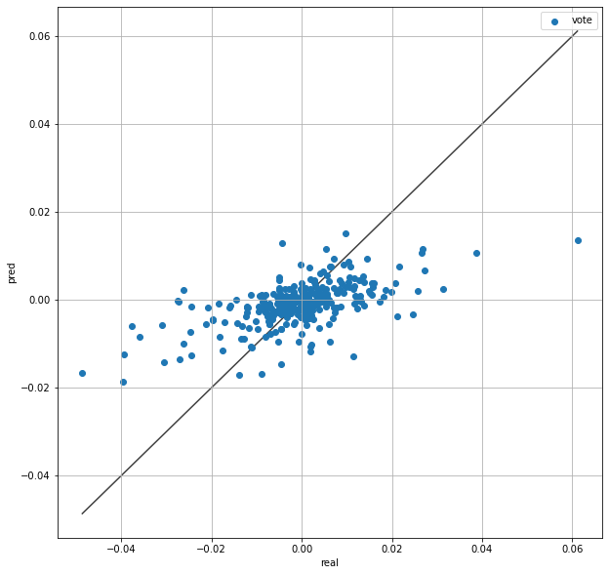
04
프로젝트 수행 결과
결과 제시 ④ 데이터 분석
▶
회귀모델을 통해 코스피 반등률 예측
1. VotingRegressor를 이용해 반등률 재예측
2. 결과가 나빴던 Ridge 모델을 제외하고,
LinearRegression, RandomForest, GradientBoosting, LBGM을
이용하여 동일 비중으로 재예측
3. 과적합이 조금 해소된 결과를 얻었으나, 여전히 예측이 부진
LGBM
- Train : 0.740296
- Test : 0.299733
VotingRegressor
- Train : 0.482164
- Test : 0.323935

Slide 22
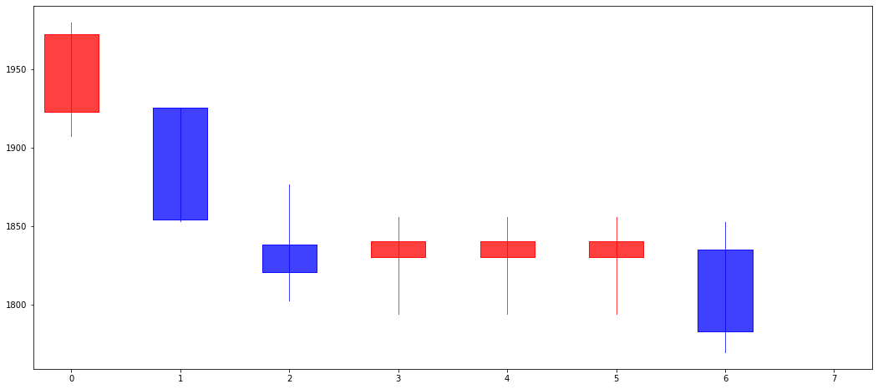
04
프로젝트 수행 결과
결과 제시 ④ 데이터 분석
▶
새로운 Feature 적용을 위한 Candlestick Chart 생성
고가(High)
기존 머신러닝 결과의 보완을 위해 새로운 Feature 필요
Close, Open, High, Low 데이터를 통해 새로운 Feature를 직접 생성하기보다
딥러닝을 통해 중요 Feature를 자동으로 뽑아낼 수 있는 방법 구상
=> Close, Open, High, Low 데이터 활용을 위해 Candlestick Chart 생성
CNN을 활용하여 Candlestick Chart를 분석하는 방법을 실행
종가(Close)
시가(Open)
저가(Low)

Slide 23
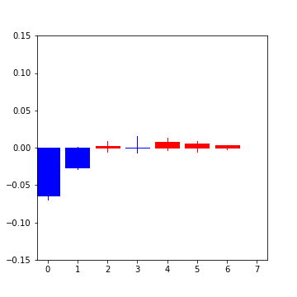
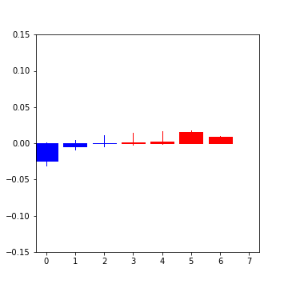
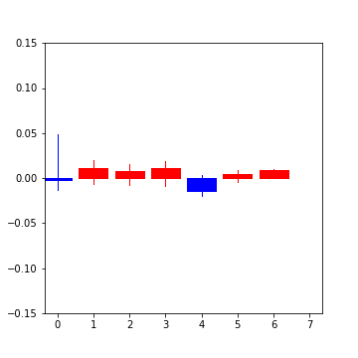
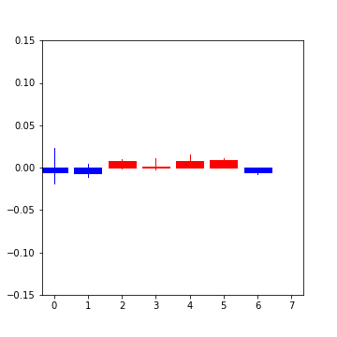
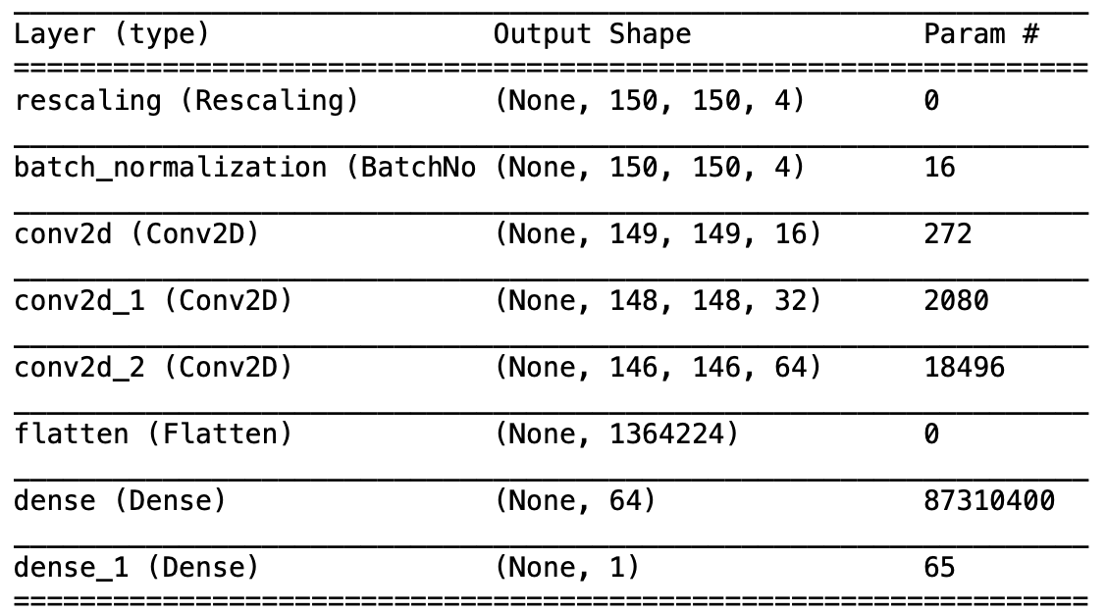
04
프로젝트 수행 결과
결과 제시 ④ 데이터 분석
▶
Candlestick Chart 생성
꼬리 차이를 CNN이 구분?
MPL_FINANCE 패키지를 이용하여 Candlestick Chart 생성
스케일 조정을 위해 각 지수의 데이터를 Open Data로 Scaling
( [(Close, High, Low) – Open] / Open 식을 이용)
ylim을 -0.15 ~ 0.15로 지정하여 모든 데이터의 scale을 맞춰줌
NASDAQ, S&P500, FTSE, DAX, NIKKEI, HANGSENG, SANGHAI 지수의
변동을 휴일 기간 별로 이미지 생성

Slide 24
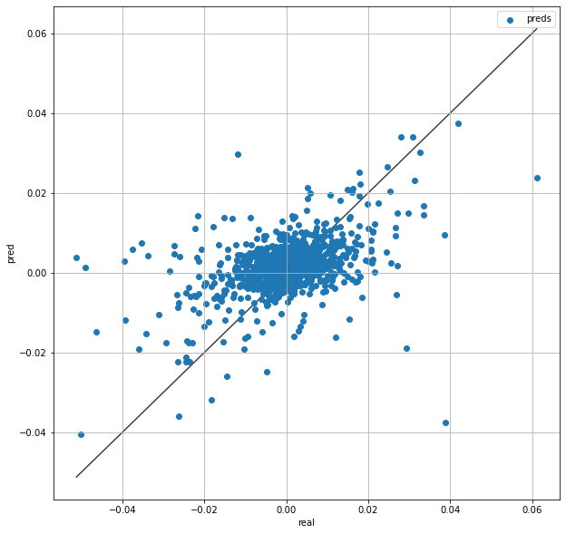
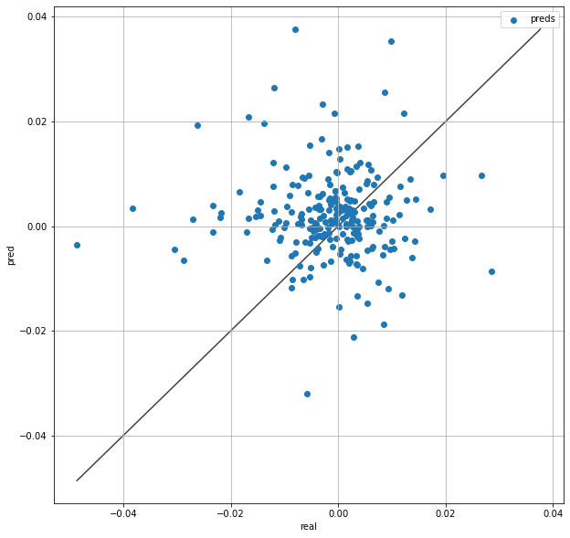
04
프로젝트 수행 결과
결과 제시 ④ 데이터 분석
▶
Candlestick Chart를 이용한 CNN 적용 결과
Train Data 분포
Test Data 분포
r2_score : 0.2115
r2_score : -1.5511

Slide 25
04
프로젝트 수행 결과
결과 제시 ④ 데이터 분석
▶
결과 개선을 위해 Feature 직접 추가
추가 Feature | 변동률 계산 | 비고
종가 변동률 (기존 사용) | nasdaq.Close.pct_change() | NASDAQ 기준
시가 변동률 | nasdaq.Open.pct_change()
고가 변동률 | nasdaq.High.pct_change()
저가 변동률 | nasdaq.Low.pct_change()
시가 대비 종가 변동률 | (nasdaq['Close'] - nasdaq['Open']) / nasdaq['Open']
저가 대비 고가 변동률 | (nasdaq['High'] - nasdaq['Low']) / nasdaq['Low']
종가 대비 고가 변동률 | (nasdaq['High'] - nasdaq['Close']) / nasdaq['Close']
종가 대비 저가 변동률 | (nasdaq['Low'] - nasdaq['Close']) / nasdaq['Close']
전일 종가 대비 시가 변동률 | (nasdaq['Open'] - nasdaq['Close'].shift(1)) / nasdaq['Close'].shift(1)

Slide 26
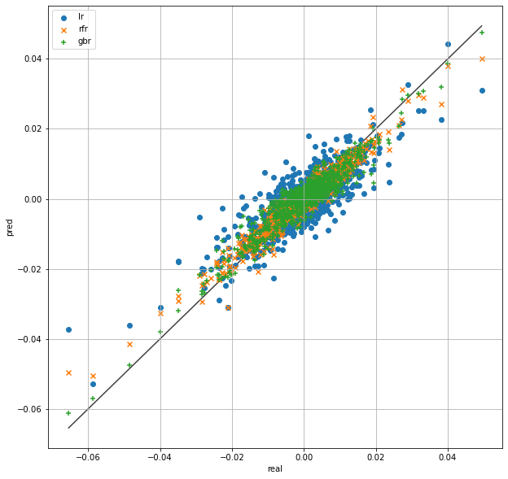
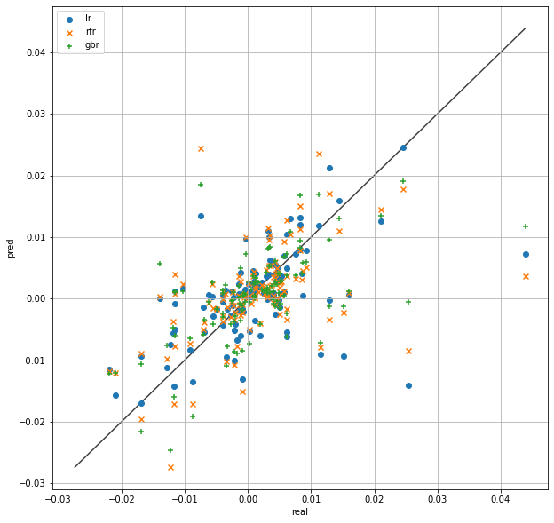
04
프로젝트 수행 결과
결과 제시 ④ 데이터 분석
▶
Feature 추가 후 머신러닝 학습
1. LinearRegression
- train : 0.6832 / test : 0.1908
2. Ridge
- train : 0.4753 / test : 0.2350
3. RandomForestRegressor
- train : 0.9417 / test : 0.1178
4. GradientBoostingRegressor
- train : 0.8784 / test : 0.3096
5. LGBMRegressor
- train : 0.9783 / test : 0.3126
* 파라미터 최적화는 진행 X

Slide 27
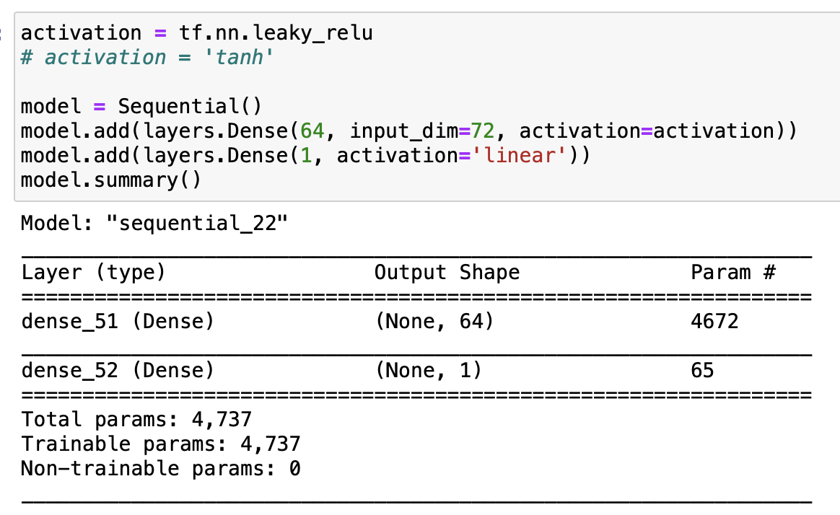
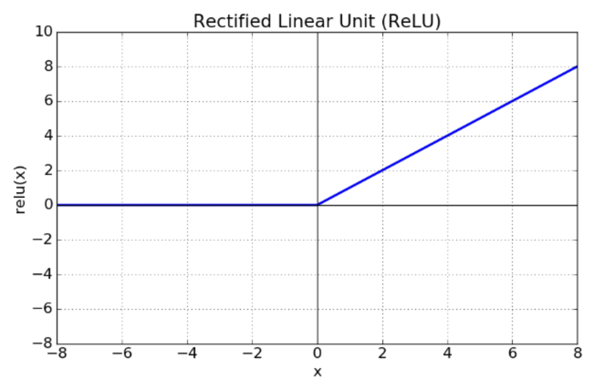
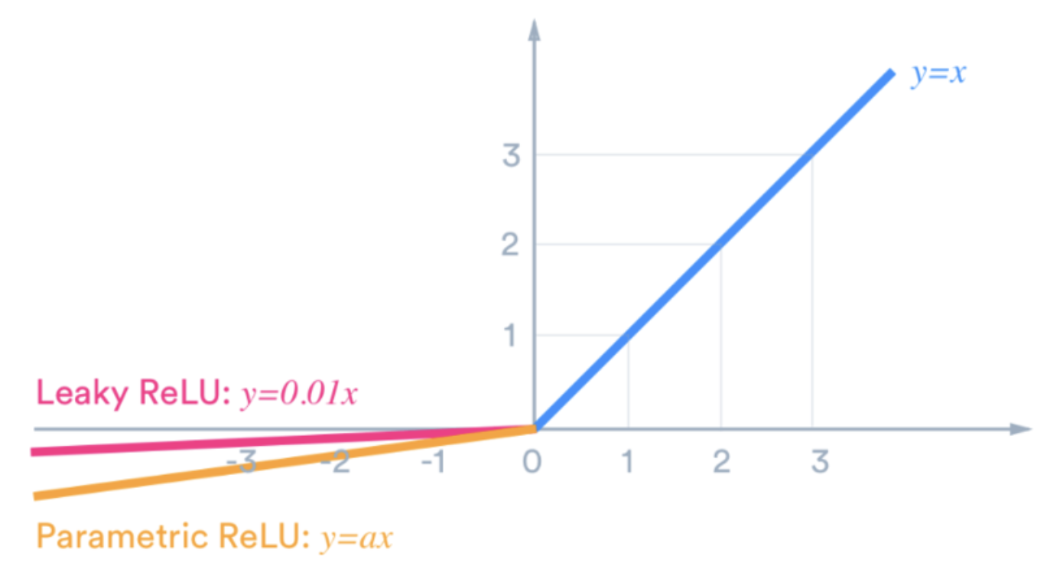
04
프로젝트 수행 결과
결과 제시 ④ 데이터 분석
▶
딥러닝(DNN) 적용
1개의 Hidden Layer를 가진 Full Connected Layer
Activation을 Leaky_Relu를 사용하여 진행
Compiler는 Adam을 사용
Mean_squared_error를 통해 학습
Validation_split = 0.1
batch_size = 10
epochs = 200
Relu
Leaky_Relu

Slide 28
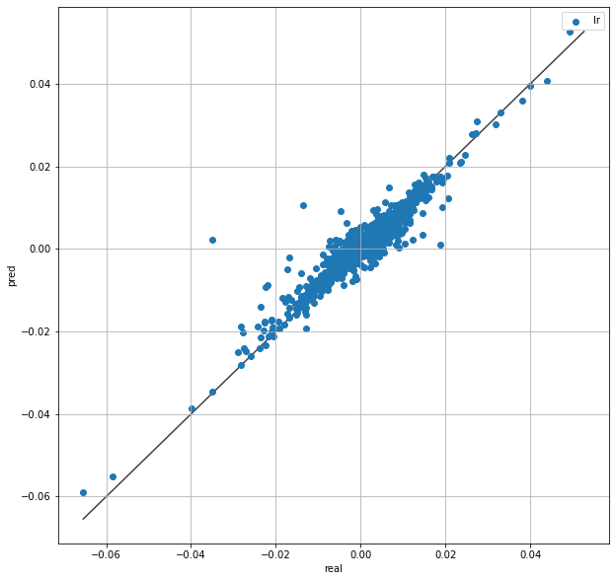
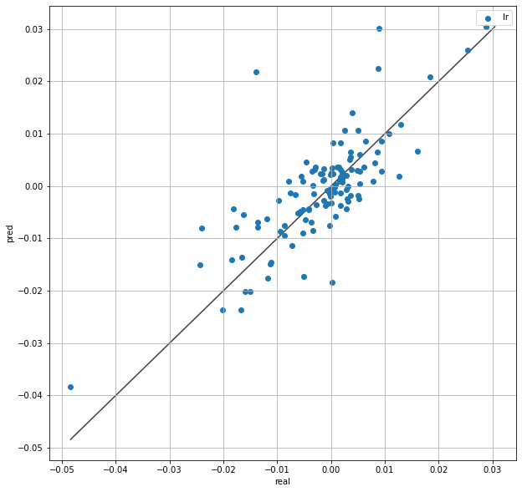
04
프로젝트 수행 결과
결과 제시 ④ 데이터 분석
▶
딥러닝(DNN) 적용
Train Data 분포
Test Data 분포
r2_score : 0.8586
r2_score : 0.5482

Slide 29
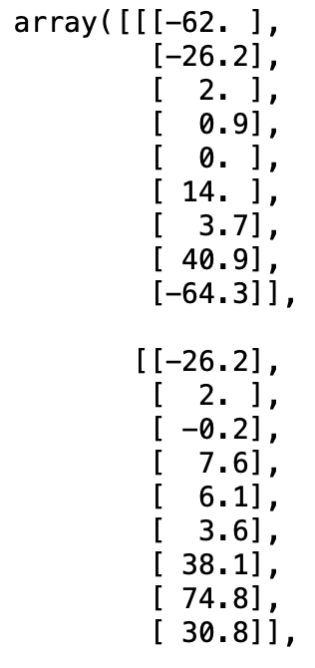
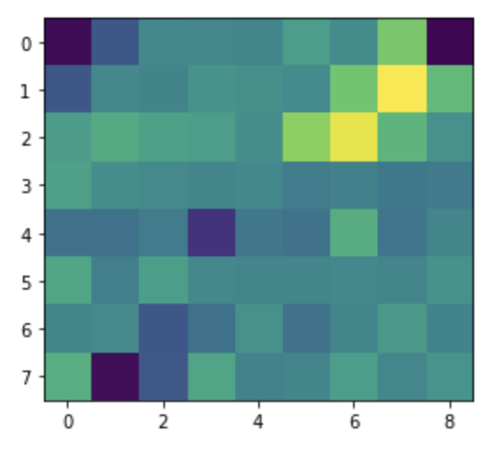
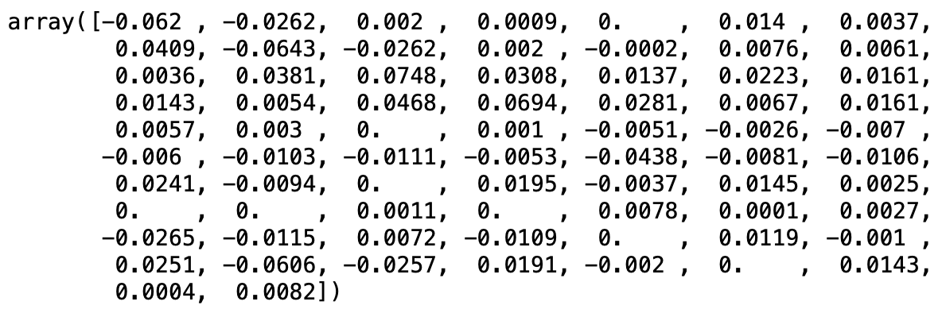
04
프로젝트 수행 결과
결과 제시 ④ 데이터 분석
▶
CNN 변환 후 학습
이미지 형식인 (height, width, 1) shape로 변환
세로 8, 가로 9의 이미지형식의 shape로 변경
(1188, 8, 9, 1) 의 Shape을 가짐
색상 차이를 두기 위해 1000을 곱함
기존 72개 Feature를 reshape
8개 지수, 각 지수 별 9개 지표
(1188, 72) 의 Shape을 가짐

Slide 30
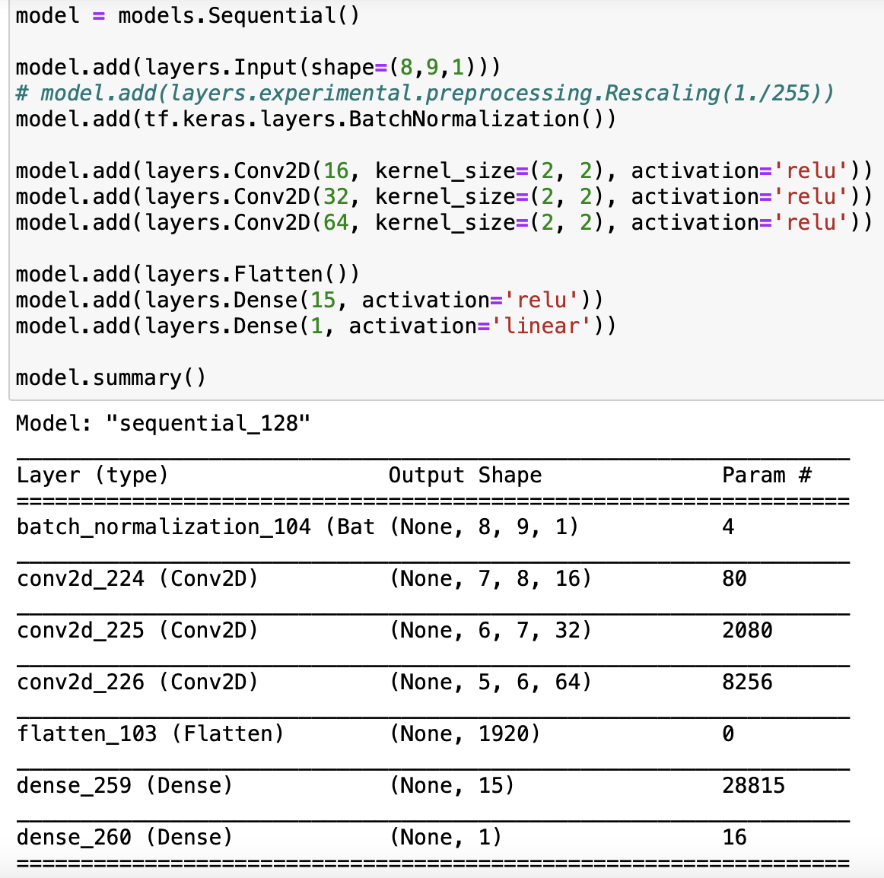
04
프로젝트 수행 결과
결과 제시 ④ 데이터 분석
▶
CNN 변환 후 학습
3개의 Convolution2D Layer
1개의 Hidden Layer를 가진 Full Connected Layer
Activation을 Relu를 사용하여 진행
Compiler는 Adam을 사용
Mean_squared_error를 통해 학습
Validation_split = 0.3
batch_size = 10
epochs = 30

Slide 31
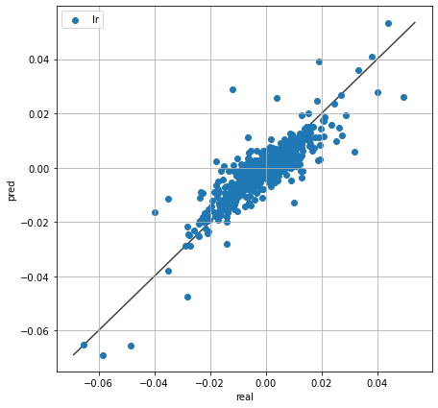
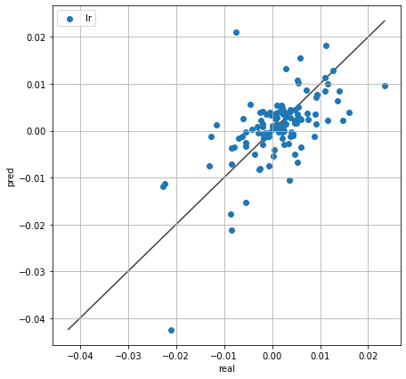
04
프로젝트 수행 결과
결과 제시 ④ 데이터 분석
▶
CNN 변환 후 학습
Train Data 분포
Test Data 분포
r2_score : 0.7023
r2_score : 0.2243

Slide 32
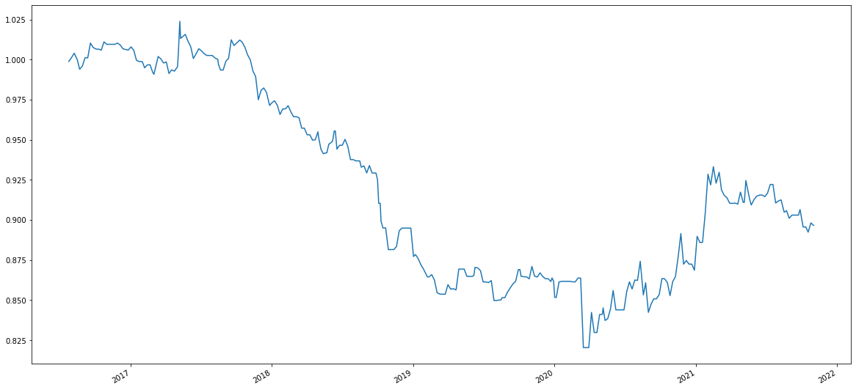
04
프로젝트 수행 결과
결과 제시 ④ 데이터 분석
▶
Backtesting (DNN 모델, train : 0.85 / test : 0.54)
- 학습된 모델을 바탕으로 2016-07-25 ~ 2021-11-01까지 300회의 휴일에 대해서 Backtesting
- 예측 값이 +일 경우 시가매수 후 종가매도, -일 경우 무대응 전략으로 Test
- 300회의 투자기회, 최종 0.8966의 결과로 약 10% 손실

Slide 33
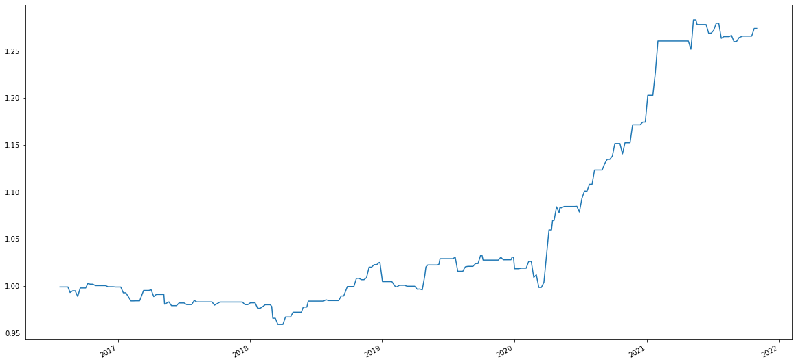
04
프로젝트 수행 결과
결과 제시 ④ 데이터 분석
▶
Backtesting (Classification DNN 모델)
- 앞에 사용한 것과 같은 Testing Data 사용,
- 1개의 HiddenLayer(Dense), 활성함수=Leaky_Relu, Sigmoid, loss=binary_crossentropy의 DNN모델 생성
- 상승 / 하락을 예측하며, 상승 예측시 시가매수 종가매도, 하락 예측시 무대응 전략으로 Test
- 300회의 투자기회, 최종 1.2736의 결과로 약 27% 수익 but… 코로나 이후 상승장의 영향으로 보임…
결 과 (accuracy 기준)
- Train : 0.74
- Test : 0.53

Slide 34
05
자체 평가 의견
결과 제시 ④ 결론
▶
평가 및 의견
적은 데이터 수집량
20년치의 지수데이터를 가져왔으나, 휴일 데이터만을 추출하였을 때 약 1100개의 row만을 확보할 수 있었음.
모델 학습 과정에서 데이터 200개가 큰 결과 차이를 가져오는 상황에서 데이터의 부재가 아쉬움
딥러닝 최적화의 미숙함
Layer 구성, 활성함수 선택, 노드 구성 등 다양한 파라미터에 대해서 최적화하지 못 함.
일부 파라미터 구성에서 Gradient Vanishing, Dead Relu 현상 등으로 인해 학습이 진행되지 않음.

